Slide 1
위험 고객 분류 기준 개발을 통한 신규 고객 확보 전략
20.02.19
A2
강지영 김범수 김효진 배향운 양혜지 정지성 최지영

Slide 2
CONTENTS
1. 추진 배경
2. 프로세스
3. 잠재원인 도출
3. 문제점 파악
4. 잠재 고객 및 목표
5. 진행 방향
6. 잠재 원인 우선 순위화

Slide 3
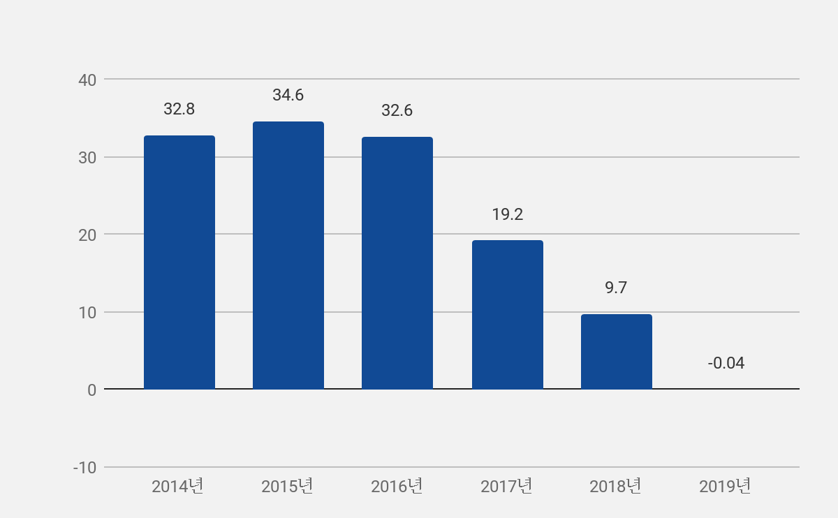
추진 배경
생명 보험 업계 상황
포빅 생명
수입 보험료 계속 감소
영업력 지표인 초회 보험료 3년 사이 40.5% 급감
수입보험료는 감소했지만 지급보험금 증가
비용 | 수치
초회 보험료 | 5690억원
소변검사 비용 | 3,000원 / 건
혈액 검사 비용 | 30,000원 / 건
가입 거절 비율 | 18.9%
-0.04
※ 초회 보험료: 신규 가입자가 낸 첫 보험료
통상적으로 보험사의 영업력을 측정하는 척도로 사용됨
생명보험산업 보험영업현금흐름
(출처 :보험 연구원)

Slide 4
프로세스
고 객
설계사
언더라이터
보험 유형 선택
상품 선택
심사 시작
상품 유형
위험도
진단 필요
소변 검사 확인
가입자
정보 입력
혈액 검사 확인
진단 불필요
검사 진행
가입자
정보 전달
보험료 산정
적합
심사 결과
부적합
심사결과 통보
거절
계약 이행

Slide 5
잠재 원인 도출
내부 문제
보험 유형 선택
상품 선택
심사 시작
상품 유형
위험도
진단 필요
소변 검사 확인
위험도 산출
모델 부적합
가입자
정보 입력
혈액 검사 확인
검사 비용 부담
진단 불필요
생활패턴 개인정보 건강상태
검사 진행
가입자
정보 전달
보험료 산정
적합
심사 결과
부적합
심사결과 통보
거절
계약 이행
기존 고객은 과지급 경우 발생

Slide 6
잠재 원인 도출
보험 유형 선택
상품 선택
심사 시작
상품 유형
위험도
진단 필요
소변 검사 확인
위험도 산정 기준
엄격 및 정확도 하락
가입자
정보 입력
혈액 검사 확인
검사 비용 부담
진단 불필요
검사 진행
가입자
정보 전달
보험료 산정
적합
심사 결과
부적합
심사결과 통보
거절
거절 비율 18.9%
계약 이행
기존 고객은 과지급 경우 발생

Slide 7
문제점 파악
보험사 수익성 하락 원인
신규 고객 유치 한계
시장 포화로 인한 새로운 고객 유치 어려움
- 보험 가입시 높은 거절 비율(18.9%) : 건강진단 결과, 고 위험 직업군
기존 고객의 위험군 분류 실패
보험사의 혈액검사 비용 부담

Slide 8
문제점 파악_가입 거절(건강검진)
혈액, 소변 검사 결과 및 과거 병력 등 엄격한 건강 심사 기준으로 보험 가입이 거절되는 경우가 18.9%
건강 검진
- 과거의 병력 확인
- 방문 진단 검사 도입 :
진단 나이를 41세에서 20세로 낮춰 기준 강화
혈액 검사
- 간 수치로 간 기능 파악
- 혈당, 당화혈색소, 및
콜레스테롤 수치 등 평가
소변 검사
- 뇨당, 뇨단백, 뇨장혈
수치를 측정하여 평가
- 음주, 흡연 여부 평가
거절비율
18.9%
Check
보험사 주관적인 기준으로 가입 거절 비율이 높다.

Slide 9
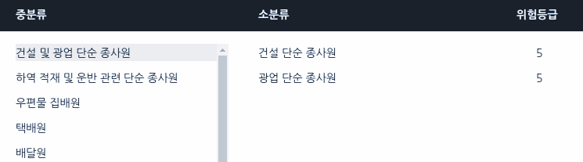
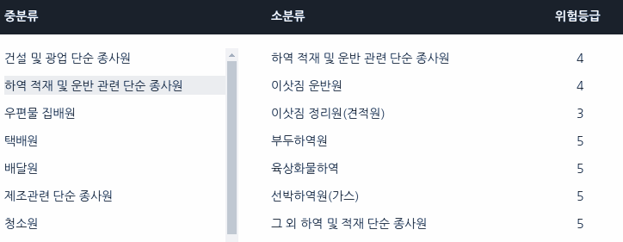
문제점 파악_가입 거절(고 위험직군)
위험 직군 가입 비율 : 최근 1년간 전체 신계약건수 중 상해위험 가입자가 포함된 계약건수의 비율
고 위험직군
" 간병인, 택배기사, 소방관, 음식 배달원,
건설 종사자, 환경 미화원 " 등
위험 직군 가입 비율
현대해상 14.85%, DB손보 24.4%, KB손보 13.6%
메리츠 화재 10.1%, MG 손보 9.7%, 더 케이손보 4.9%
출처 : CHUBB 직업분류 및 위험 등급표

Slide 10
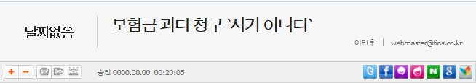

문제점 파악_과다 지급
기존 고객의 위험군 분류 실패
고 위험군의 환자이나 오분류로 인해 저 위험군으로 보험 가입, 납입금 보다 지급금이 더 많아지는 경우가 발생

Slide 11
고객 유형 별 분류
A
B
구분 | 유형 | 처리방식
A | 저위험 - 비가입자 | 가입 유도
B | 고위험 - 비가입자 | 할증 가입 유도
C | 저위험 - 가입고객 | 유지
D | 고위험 - 가입고객 | -
비 가입자
저위험
고위험
가입 고객
C
D

Slide 12
위험도 분류 모델 개선
생활 패턴
개인 정보
건강 상태
심사 시작
위험도
진단 필요
소변,혈액 검사
진단 불필요
보험료 산정
적합
심사 결과
부적합
거절

Slide 13
진행 방향
지향점 : 기존 고객 및 보험 수익성을 파악해 신규 고객을 확보
사전 검사 정보와 연계분석을 통해
"위험 고객군"
분류
위험 평가 기준을 객관화하고 강화하여
효과를 높임
위험도가 높아 가입 거부된 고객의 보험료 할증
보험 및 고객별 수익성 분석
고객 위험도 평가 기준 개발
고위험군
고객 유치

Slide 14
목표
포빅생명의 수익 극대화를 위해 초회 보험료와 신규 가입률 증대 필요
 |  | 목표 수준
 | 현 수준 (2019년) | 2020년 | 2021년 | 2022년
초회 보험료 | 5690억원 | 7745억원 | 9223억원 | 1조 1023억원
신규 가입률(%) | 20.1% | 25.3% | 27.6% | 30.6%

Slide 15
잠재원인 우선 순위화
9점척도 : 약(1), 중(3), 강(9)
잠재원인 | 세부 요인 | 중요도 | 분석 가능성 | 합계 | 선정
생활 패턴 | 식습관 | 3 | 1 | 4
 | 취미 | 1 | 1 | 4
개인 정보 | 직업 | 9 | 9 | 18 | O
 | 나이 | 9 | 9 | 18 | O
 | 지역 | 3 | 3 | 6
 | 재산 | 3 | 3 | 6
건강 상태 | 병력 | 9 | 9 | 18 | O
 | 가족력 | 9 | 3 | 12 | O
 | BMI | 3 | 9 | 12 | O
내부 문제 | 인력 부족 | 3 | 1 | 4
 | 실적 압박 | 1 | 3 | 4

Slide 16
잠재원인 우선 순위화
9점척도 : 약(1), 중(3), 강(9)
잠재원인 | 세부 요인 | 중요도 | 분석 가능성 | 합계 | 선정
생활 패턴 | 식습관 | 3 | 1 | 4
 | 취미 | 1 | 1 | 4
개인 정보 | 직업 | 9 | 9 | 18 | O
 | 나이 | 9 | 9 | 18 | O
 | 지역 | 3 | 3 | 6
 | 재산 | 3 | 3 | 6
건강 상태 | 병력 | 9 | 9 | 18 | O
 | 가족력 | 9 | 3 | 12 | O
 | BMI | 3 | 9 | 12 | O
내부 문제 | 인력 부족 | 3 | 1 | 4
 | 실적 압박 | 1 | 3 | 4

Slide 17
조사내용 사례
잠재원인 | 조사대상 |  |  |  | 자료출처
가족력에 따른 심사 과정의 부적합 | 건강 문진표 작성 시 허위사실 기재 여부 |  |  |  | 영업 DB 활용
 | 가족력이 피보험인의 발병에 미치는 영향 확인 |  |  |  | 공공 데이터 활용
 | 전체 가입 고객 중 가족력으로 가입 거부된 고객 비중 |  |  |  | 영업 DB 활용
BMI에 따른 심사 과정의 부적합 | 높은 BMI로 인해 거절된 고객 비율 현황 |  |  |  | 영업 DB 활용
 | 높은 BMI로 인한 질병 발생 현황 |  |  |  | 공공 데이터 및 영업 DB
병력에 따른 심사 과정의 부적합 | 질병별 재발률 현황 |  |  |  | 공공 데이터 활용
 | 질병 위험 등급 현황 |  |  |  | 영업 DB 활용
연령대에 따른 가입 거절 기준 부적합 | 연령별 보험 가입 현황 |  |  |  | 영업 DB 활용
 | 연령별 특정 질병 발생 현황 |  |  |  | 공공 데이터 활용
직업에 따른 가입 거절 기준 부적합 | 직업에 따른 위험 등급 현황 |  |  |  | 영업 DB 활용
 | 고 위험도 직업에 따른 사고율 발생 현황 |  |  |  | 영업 DB 활용
 | 직업에 따른 보험금 납부 대비 지급율 현황 |  |  |  | 영업 DB 활용

Slide 18
3. 수집 데이터 항목
데이터 셋 구성
insu_pre_review
insu_request
insu_nh_screen
insu_code_sick
insu_price

Slide 19
3. 수집 데이터 항목
데이터 셋 명 : insu_pre_review.csv
항목 | 의미 | 설명 | 속성
customer_id | 고객ID | 일련번호 | 문자
review_cat | 검사구분 | 혈액검사 / 일반검사 (가입 사전검사) | 문자
judge | 판정결과 | 승인, 거절, 재검 | 문자
review_date | 검사일자 | 검사일자 | 날짜(숫자)
gender | 성별 | 남자 1, 여자 2 | 범주(숫자)
age | 연령 | 연령 | 숫자
height | 신장 | 신장 | 숫자
weight | 체중 | 체중 | 숫자
bust | 가슴둘레 | 가슴둘레 | 숫자
waist | 허리둘레 | 허리둘레 | 숫자

Slide 20
3. 수집 데이터 항목
데이터 셋 명 : insu_pre_review.csv
항목 | 의미 | 설명 | 속성
bt_plat | PLAT.혈소판수 | 지혈 작용에 중요한 역할. 어른은 피 1마이크로리터 속에 약 15-40만 개의 혈소판이 들어있음 | 숫자
bt_rbc | RBC.적혈구수 | 적혈구수가 부족하면 빈혈 발생. 성인 남자는 4.2 ~ 5.4 x 1012/L / 여자는 3.8 ~ 5.2 x 1012/L이 정상 범주 | 숫자
bt_wbc | WBC.백혈구수 | 외부로부터 침입한 세균이나 이물질을 세포 내로 끌어들여 소화 및 분해하여 무독화시키는 식균작용. 4.000 - 10,000/mm3 | 숫자
bt_rgpt | RGPT.감마 GPT | 간수치. γ-GTP의 정상치는 성인은 0 - 40IU/L, 신생아는 약 100IU/L, 소아는 0 - 40IU/L이다. | 숫자
bt_sgot | SGOT~AST | AST의 정상 범위 : 0~40 IU/L / 간 손상의 원인 또는 간 독성을 구별하기 위한 의학적 진단 자료로 사용 | 숫자
bt_sgpt | SGPT~ALT | ALT의 정상 범위 : 0~40 IU/L / 간 손상의 원인 또는 간 독성을 구별하기 위한 의학적 진단 자료로 사용 | 숫자
bt_trig | TRIG.중성지방(triglyceride) | 정상수치는 150mg/dL 미만. 그리고 150~199mg/dL인 경우에는 경계치로 진단하며, 200mg/dL 이상일 때는 '높다' | 숫자

Slide 21
3. 수집 데이터 항목
데이터 셋 명 : insu_pre_review.csv
항목 | 의미 | 설명 | 속성
bp_min | 혈압(이완기) | 정상 혈압 범주 : 80mmHg 미만 | 숫자
bp_max | 혈압(수축기) | 정상 혈압 범주 : 120mmHg 미만 | 숫자
pulse_count | 맥박 | 정상 맥박 범주 : 분당 60-100회 / 60회를 밑돌면 서맥, 100회를 넘기면 빈맥 | 숫자
bt_chol | 총콜레스테롤 | HDL + LDL + 중성지방(정상치 30~135mg/dL) | 숫자
bt_hd | 혈색소 | 혈중 산소운반체, 수치가 낮으면 빈혈 유발 (정상치 남성 14.0~18.0 g/dl, 여성 12.0~16.0 g/dl) | 숫자
bt_mch | 적혈구 혈색소 | 정상 성인 남성 - 4.2~5.4 e12/L 정상 성인 여성 - 3.8~5.2 e12/L | 숫자
bt_crea | 혈청 크레아티닌 | 신장 기능의 지표 (정상치 0.8~1.7mg/dL) | 숫자
bt_hbsa | B 형 감염 항원 | 음성 / 양성 | 문자
bt_hct | 전 혈액중 적혈구용적 | 남자 81 - 96 fl / 여자 79 - 95 fl | 숫자
bt_mchc | 적혈구 혈색소 농도 | 혈색소가 8 g/dL 가 넘거나 적혈구용적률이 24% | 숫자
bp_gluc | 식전혈당(공복혈당) | 100~125mg/dl 공복혈당장애(그 이상이면 당뇨) | 숫자

Slide 22
3. 수집 데이터 항목
데이터 셋 명 : insu_pre_review.csv
항목 | 의미 | 설명 | 속성
judge_score | 판정결과 점수(합) | 혈액검사에서 비정상으로 나온 개수 합 | 숫자
bp_judge | 혈압 | (판정결과) 0은 정상 1은 비정상 | 숫자
pulse_count_judge | 맥박 | (판정결과) 0은 정상 1은 비정상 | 숫자
bt_chol_judge | CHOL.콜레스테롤 | (판정결과) 0은 정상 1은 비정상 | 숫자
bt_crea_judge | CREA.혈청크레아티닌 | (판정결과) 0은 정상 1은 비정상 | 숫자
bt_gluc_judge | GLUC.공복 혈당 | (판정결과) 0은 정상 1은 비정상 | 숫자
bt_hb_judge | HB.혈색소 | (판정결과) 0은 정상 1은 비정상 | 숫자
bt_hbsa_judge | HBSA.B형 간염 항원 | (판정결과) 0은 정상 1은 비정상 | 숫자
bt_hct_judge | HCT.전 혈액중 적혈구 용적(%) | (판정결과) 0은 정상 1은 비정상 | 숫자

Slide 23
3. 수집 데이터 항목
데이터 셋 명 : insu_pre_review.csv
항목 | 의미 | 설명 | 속성
bt_mch_judge | 적혈구 혈색소 | (판정결과) 0은 정상 1은 비정상 | 숫자
bt_mchc_judge | 적혈구 혈색소 농도 | (판정결과) 0은 정상 1은 비정상 | 숫자
bt_mvc_judge | MCV.적혈구 평균 용적 | (판정결과) 0은 정상 1은 비정상 | 숫자
bt_plat_judge | PLAT.혈소판수 | (판정결과) 0은 정상 1은 비정상 | 숫자
bt_rbc_judge | RBC.적혈구수 | (판정결과) 0은 정상 1은 비정상 | 숫자
bt_wbc_judge | WBC.백혈구수 | (판정결과) 0은 정상 1은 비정상 | 숫자
bt_rgpt_judge | RGPT.감마 GPT | (판정결과) 0은 정상 1은 비정상 | 숫자
bt_sgot_judge | SGOT~AST | (판정결과) 0은 정상 1은 비정상 | 숫자
bt_sgpt_judge | SGPT~ALT | (판정결과) 0은 정상 1은 비정상 | 숫자
bt_trig_judge | TRIG.중성지방 | (판정결과) 0은 정상 1은 비정상 | 숫자

Slide 24
3. 수집 데이터 항목
데이터 셋 명 : insu_request.csv
항목 | 의미 | 설명 | 속성
customer_id | 고객ID | 각 고객의 고유 ID | 문자
review_cat | 검사구분(가입 사전검사) | 혈액검사 / 일반검진 으로 분류 | 문자
judge | 판정결과 | 재검 / 승인으로 분류 | 문자
gender | 성별 | 남자 1, 여자 2 | 범주(숫자)
age | 연령(보험 가입시점) | 가입 당시의 연령(5단위 X) | 숫자
insu_id | 계약보험ID | 가입자가 계약한 보험에 대한 ID | 문자
insu_contract_date | 보험가입진단일 | 보험을 가입한 날 | 날짜(숫자)
insu_prod_id | 보험상품ID | 고객이 가입한 보험 상품의 ID (상품 고유번호) | 문자
insu_prod_name | 보험상품명 | 고객이 가입한 상품 | 문자
req_id | 청구번호 | 가입자가 청구하는 경우 해당 청구 건수를 묶은 고유 번호 | 문자
req_id_seq | 청구서순번 | 청구 번호 안에 존재하는 청구 내역(입원, 약, 수술 등) | 숫자
sick_main | 주상병 | 가입자가 진료 기간 중 진단이나 치료 횟수가 가장 빈번한 질환 | 문자
Notes:
가입자가 진료기간 중 진단이나 치료 횟수가 가장 빈번한 질환 -> 상병코드 1,2,3 중에서 가장 메인이 되는 것을 의사가 주관적으로 판단하여 작성
따라서, 대부분의 주상병은 상병코드 1과 일치하는데, 상병코드2, 3에서도 의사가 메인이 된다고 생각하면 적을 수 있음

Slide 25
3. 수집 데이터 항목
데이터 셋 명 : insu_request.csv
항목 | 의미 | 설명 | 속성
sick_1st | 상병코드1 | 중요도 1위 | 문자
sick_2nd | 상병코드2 | 중요도 2위 | 문자
sick_3rd | 상병코드3 | 중요도 3위 | 문자
dg_cat | 진단유형 | 외래 (24시간 미만) / 입원 (24시간 이상 입원) | 문자
dg_start_date | 진단시작일 | day-month-year | 날짜(숫자)
dg_end_date | 진단종료일 | day-month-year | 날짜(숫자)
dg_duration | 진단기간 | (진단 종료일 - 시작일) + 1 | 숫자
insu_req_amount | 보험청구금액 | 청구액이 없는 경우는 정액 담보(예: 입원일당)로 지급한 경우 | 숫자
insu_pay_amount | 보험지급금액 | 청구번호별 총 지급금액 | 숫자
insu_pay_date | 보험금지급일자 | day-month-year | 날짜(숫자)
insu_duration | 보험상품 가입기간 | 단위 : 월 | 숫자
insu_cum_amount | 누적 납입 보험료 | 보험상품 가입기간 x 기본 보험료 | 숫자

Slide 26
3. 수집 데이터 항목
데이터 셋 명 : insu_nh_h_screen.csv
항목 | 의미 | 설명 | 속성
no | 검진자일련번호 | 일련번호 | 숫자
gender | 성별코드 | 남자 1, 여자 2 | 범주(숫자)
age_group | 연령대(5살 단위) | 총 14개 그룹 (20세~84세까지, 85세 이상은 85+) | 문자
height_group | 신장(5Cm단위) | 검진자의 키 | 범주(숫자)
weight_group | 체중(5Kg 단위) | 검진자의 몸무게 | 범주(숫자)
waist | 허리둘레 | 검진자의 허리둘레 | 숫자
eyesight_left /right | 시력(좌) / 시력(우) | 0.1~2.5 사이의 값으로 표기 | 숫자
hearing_left/right | 청력(좌) / 청력(우) | 1(정상), 2(비정상) | 숫자
bp_max | 수축기혈압 | 검진자의 최고 혈압 (120 미만이 정상) | 숫자
bp_min | 이완기 혈압 | 검진자의 최저 혈압 (80 미만이 정상) | 숫자

Slide 27
3. 수집 데이터 항목
데이터 셋 명 : insu_nh_h_screen.csv
항목 | 의미 | 설명 | 속성
bp_gluc | 식전혈당(공복혈당) | 검진자 식사전 혈당 | 숫자
bt_chol | 총콜레스테롤 | HDL + LDL + 중성지방(정상치 30~135mg/dL) | 숫자
bt_trig | 트리글리세라이드 | 흔히 중성지방으로 불림(정상치 30~135mg/dL) | 숫자
bt_hdl | HDL 콜레스테롤 | 좋은 콜레스테롤(정상치 30~65mg/dL) | 숫자
bt_ldl | LDL 콜레스테롤 | 입자가 매우 큰 콜레스테롤(170mg/dL이상 고위험) | 숫자
bt_mch | 혈색소 | 혈중 산소운반체, 수치가 낮으면 빈혈 유발 (정상치 남성 14.0~18.0 g/dl, 여성 12.0~16.0 g/dl) | 숫자
bt_crea | 혈청 크레아티닌 | 신장 기능의 지표 (정상치 0.8~1.7mg/dL) | 숫자
bt_ast | (혈청지오티)AST.SGOT | 간 기능을 나타내는 혈액검사사의 수치(정상치 0~40IU/L) | 숫자
bt_alt | (혈청지오티)ALT.SGPT | 간 기능을 나타내는 혈액검사사의 수치(정상치 0~40IU/L) | 숫자
bt_rgpt | 감마지티피 | 간 기능을 나타내는 혈액검사사의 수치 (정상치 남성 11~63IU/L, 여성 8~35IU/L) | 숫자
smoke_flag | 흡연상태 | 1(피우지않는다), 2(이전에 피웠으니 끊었다), 3(현재도 피운다) | 범주(숫자)
drinking_flag | 음주여부 | 0(마시지 않는다), 1(마신다) | 범주(숫자)

Slide 28
3. 수집 데이터 항목
데이터 셋 명 : insu_price.csv / insu_code_sick. csv
항목 | 의미 | 설명 | 속성
insu_prod_id | 보험상품 ID | 보험상품 ID는 보험 상품명에 1:1 대응이 됨 | 문자
insu_prod_name | 보험상품명 | 보험상품 ID는 보험 상품명에 1:1 대응이 됨 | 문자
base_price | 기본 보험료 | 계약 체결 시 매월 계속 납입하기로 한 월 보험료 | 숫자
sick_cd_3 | 상병코드(3) | 상병명(한국어) | 문자
sick_cd_4 | 상병코드(4) | 상병명(영어) | 문자
sick_desc_kor | 상병명(한국어) | 적용성별 | 문자
sick_desc_eng | 상병명(영어) | ex) Cholera | 문자
gender | 적용성별 | 1 : 남성 / 2: 여성 / NaN (결측치) | 범주(숫자)
age_limit_u | 적용나이(상한) | 15 20 55 24 5 NaN | 숫자
age_limit_l | 적용나이(하한) | 15 10 8 40 20 NaN | 숫자

Slide 29
POWER POINT PRESENTATION
Enjoy your stylish business and campus life with BIZCAM
3. 수집 데이터 항목
데이터셋 명 : Request
항목 | 의미 | 설명 | 속성
customer_id | 고객ID | 각 고객의 고유 ID | 문자
review_cat | 검사구분(가입 사전검사) | 혈액검사 / 일반검진 으로 분류 | 문자
judge | 판정결과 | 재검 / 승인으로 분류 | 문자
gender | 성별 | 남성 1 / 여성 2 | 숫자,범주
age | 연령(보험 가입시점) | 가입 당시의 연령(5단위 X) | 숫자
insu_id | 계약보험ID | 가입자가 계약한 보험에 대한 ID | 문자
insu_contract_date | 보험가입진단일 | 보험을 가입한 날 | 숫자,날짜
insu_prod_id | 보험상품ID | 고객이 가입한 보험 상품의 ID (상품 고유번호) | 문자
insu_prod_name | 보험상품명 | 고객이 가입한 상품 | 문자
req_id | 청구번호 | 가입자가 청구하는 경우 해당 청구 건수를 묶은 고유 번호 | 문자
req_id_seq | 청구서순번 | 청구 번호 안에 존재하는 청구 내역(입원, 약, 수술 등) | 숫자
sick_main | 주상병 | 가입자가 진료 기간 중 진단이나 치료 횟수가 가장 빈번한 질환 | 문자
Notes:
가입자가 진료기간 중 진단이나 치료 횟수가 가장 빈번한 질환 -> 상병코드 1,2,3 중에서 가장 메인이 되는 것을 의사가 주관적으로 판단하여 작성
따라서, 대부분의 주상병은 상병코드 1과 일치하는데, 상병코드2, 3에서도 의사가 메인이 된다고 생각하면 적을 수 있음

